Slide 1
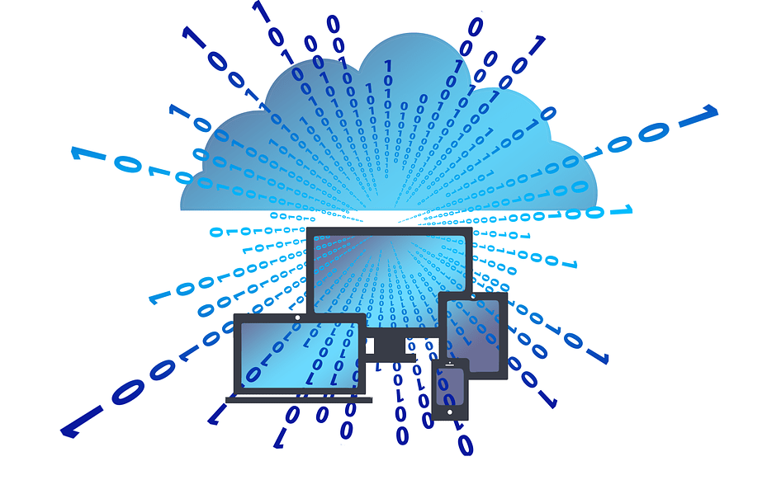
Computación en la nube

Slide 2
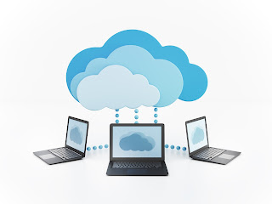
Definición
Es un modelo de prestación de servicios informáticos a través de internet.
Los individuos pueden acceder a recursos y servicios a través de la web.

Slide 3
Características
Autoservicio bajo demanda
Acceso amplio a la red
Agrupación de recursos
Elasticidad rápida
Servicio medido

